Slide 1




ỦY BAN NHÂN DÂN QUẬN LONG BIÊN
TRƯỜNG TIỂU HỌC ĐÔ THỊ VIỆT HƯNG
BÀI GIẢNG ĐIỆN TỬ
KHỐI 3
MÔN: LUYỆN TỪ VÀ CÂU

Slide 2

CHÀO MỪNG CÁC EM ĐẾN VỚI BUỔI HỌC NGÀY HÔM NAY
Tuần 28 - LTVC - Ôn tập về nhân hóa. Trg 85sgk
Tuần 28 - LTVC - Ôn tập về nhân hóa. Trg 85sgk

Slide 3






Slide 4






YÊU CẦU THAM GIA TIẾT HỌC
Chuẩn bị đầy đủ sách vở, đồ dùng
Tập trung lắng nghe
Chủ động ghi chép
Thực hành yêu cầu của giáo viên

Slide 5




LUYỆN TỪ VÀ CÂU
NHÂN HÓA
ÔN TẬP CÁCH ĐẶT VÀ TRẢ LỜI CÂU HỎI ĐỂ LÀM GÌ?
DẤU CHẤM, DẤU HỎI, CHẤM THAN.

Slide 6











Slide 7






TRÒ CHƠI

Slide 8






Thế nào là nhân hoá?
A
Nhân hoá là gọi sự vật bằng những từ ngữ thân thuộc.
B
Nhân hoá là gọi sự vật bằng những từ ngữ chỉ người.
C
Nhân hoá là so sánh sự vật này với sự vật khác để tìm điểm giống nhau.

Slide 9
Có mấy cách thể hiện nhân hoá?
A
1 cách
B
2 cách
C
3 cách

Slide 10



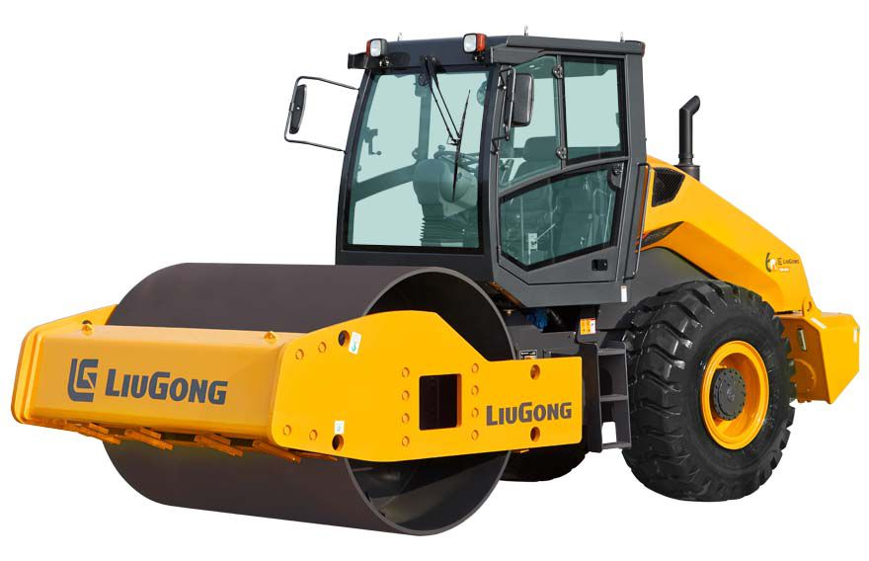

Bài tập 1
cây cối
sự vật
Trong những câu thơ sau, cây cối và sự vật tự xưng là gì ?
Cách xưng hô ấy có tác dụng gì ?
bèo lục bình
Tôi là bèo lục bình
Bứt khỏi sình đi dạo
Dong mây trắng làm buồm
Mượn trăng non làm giáo.
NGUYỄN NGỌC OÁNH
Bèo lục bình tự xưng là tôi
Tác dụng:
Cách xưng hô ấy làm cho sự vật trở nên gần gũi, thân thiết với
con người như bạn bè.
chiếc xe lu
b) Tớ là chiếc xe lu
Người tớ to lù lù
Con đường nào mới đắp
Tớ lăn bằng tăm tắp.
TRẦN NGUYÊN ĐÀO
Chiếc xe lu tự xưng là tớ

Slide 11



KẾT LUẬN
Khi cây cối, con vật, sự vật tự xưng bằng các từ tự xưng của con người như tôi, tớ, mình… là một cách nhân hóa.
Khi đó, chúng ta thấy cây cối, con vật, sự vật trở nên gần gũi, thân thiết với con người như bạn bè.

Slide 12

Bài tập 2
Tìm bộ phận câu trả lời cho câu hỏi “Để làm gì ?”
Con phải đến bác thợ rèn để xem lại bộ móng.
Cả một vùng sông Hồng nô nức làm lễ, mở hội để tưởng nhớ ông.
Ngày mai, muông thú trong rừng mở hội thi chạy để chọn con vật nhanh nhất.
để
để
để

Slide 13

Bài tập 3
Em chọn dấu chấm, dấu chấm hỏi hay dấu chấm than để điền vào từng ô trống trong truyện vui sau:
Nhìn bài của bạn
Phong đi học về Thấy em rất vui, mẹ hỏi:
Hôm nay con được điểm tốt à
Vâng Con được khen nhưng đó là nhờ con nhìn bạn Long
Nếu không bắt chước bạn ấy thì chắc con không được thầy khen như thế.
Mẹ ngạc nhiên:
Sao con nhìn bài của bạn
Nhưng thầy giáo có cấm nhìn bạn tập đâu ! Chúng con thi thể dục ấy mà !
.
?
!
.
?

Slide 14
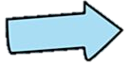



Khi chọn dấu câu để điền vào ô trống. Cần căn cứ vào nội dung đi trước ô trống.
Câu bộc lộ cảm xúc, lời đáp ta dùng dấu chấm than (!)
Câu nhằm để hỏi ta dùng dấu chấm hỏi (?)
Câu kể lại sự việc ta điền dấu chấm (.)

Slide 15

Trò chơi “Tiếp sức”

Slide 16
Sắp xếp các từ sau thành câu văn có nghĩa và điền dấu câu phù hợp.
.
Ếch
bài
đến
Ếch
con
đến
trường
để
?
.
trường
học
để
học
bài
con
!

Slide 17
DẶN DÒ:
Xem lại bài và chuẩn bị bài LTVC tuần 29

Slide 18



